Slide 1
ФАКТОРНЫЙ АНАЛИЗ

Slide 2

Пример

Slide 3
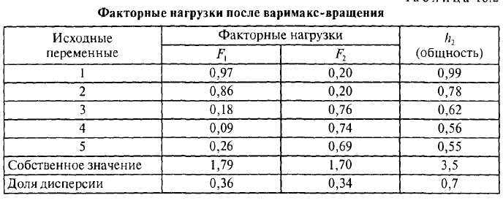

Slide 4
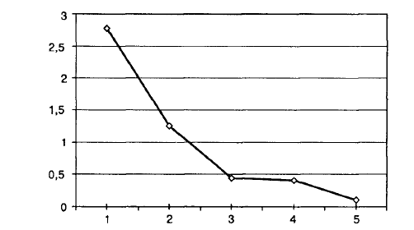
График собственных значений для пяти показателей интеллекта

Slide 5
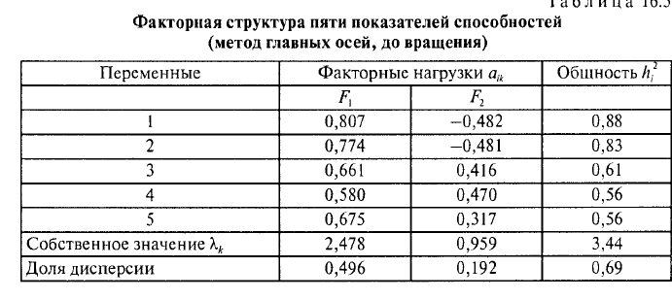

Slide 6
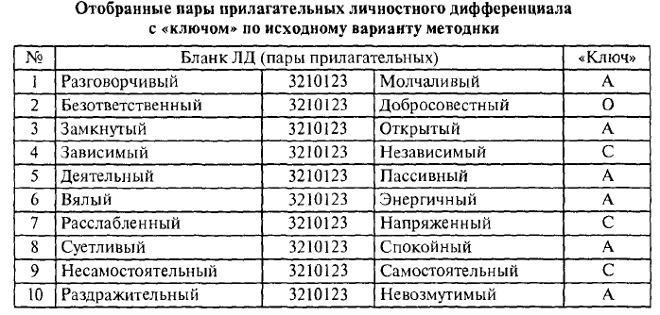
Пример 2

Slide 7
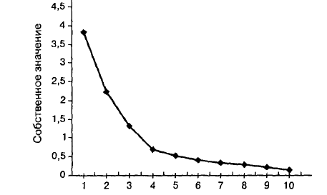

Slide 8
